Slide 1
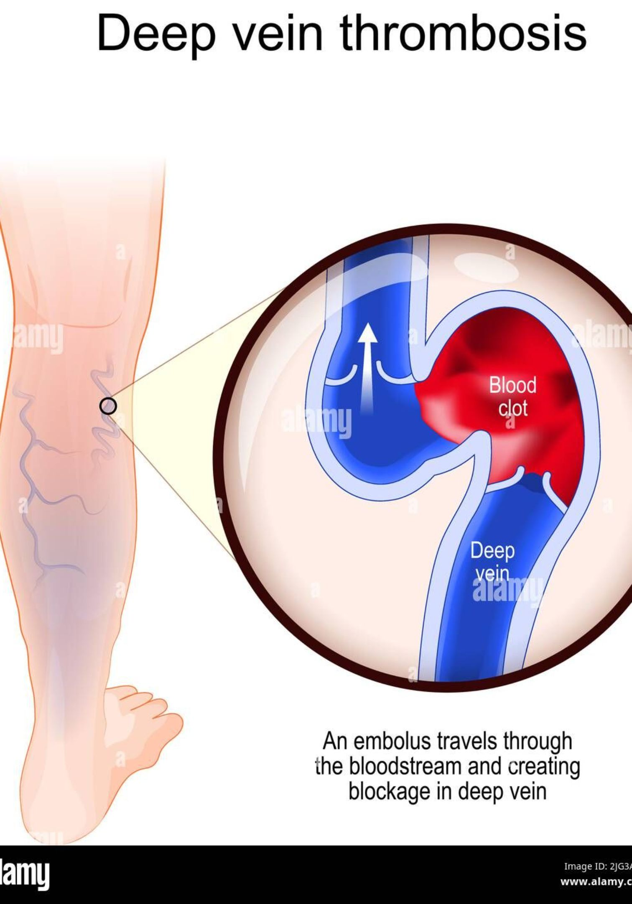
Ošetřovatelská péče u nemocného s flebotrombózou (TEN)
Hluboká žilní trombóza a tromboembolická nemoc – příčiny, příznaky, diagnostika, léčba a ošetřovatelská praxe.

Slide 2
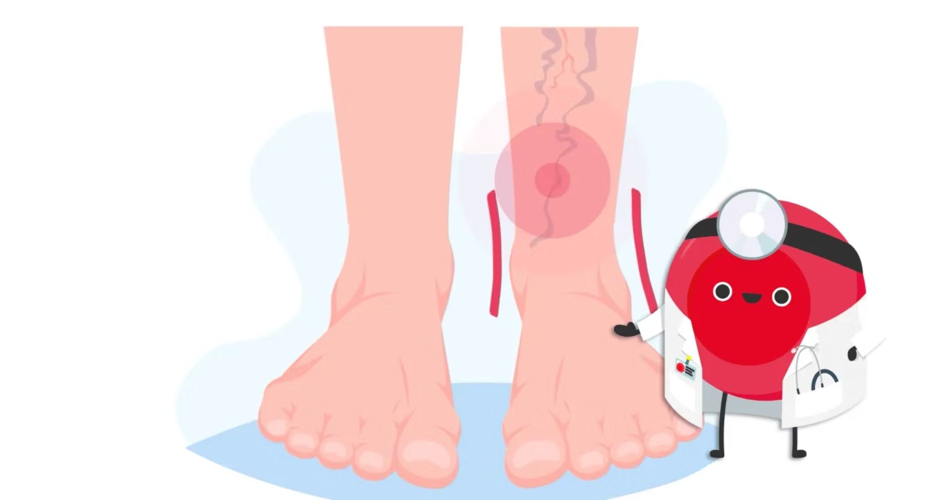
KAPITOLA 1
Proč TEN vzniká již „v tichu" těla
Vznik trombózy vysvětluje Virchowova trias – tři klíčové faktory, které se kombinují a vedou k tvorbě trombu:
Hyperkoagulace
Stáza
Poškození stěny
Genetické vlohy, trombofilní stavy, hormonální léčba
Imobilizace, chronická žilní insuficience, gravidita
Úraz, operace, zánět, zavedení kanyly

Slide 3
KAPITOLA 1
Kdy se riziko mění v problém
TEN se nejčastěji rozvíjí v situacích, kdy se setkává více rizikových faktorů najednou.
Po operaci
Po úrazu
Sepse a tkáňové poškození
Zejména ortopedické a abdominální výkony výrazně zvyšují riziko trombozy v prvních dnech.
Poranění cévní stěny a imobilizace pacienta jsou ideální podmínky pro vznik trombu.
Systémový zánět aktivuje koagulační kaskádu a zvyšuje riziko trombózy v celém organismu.

Slide 4
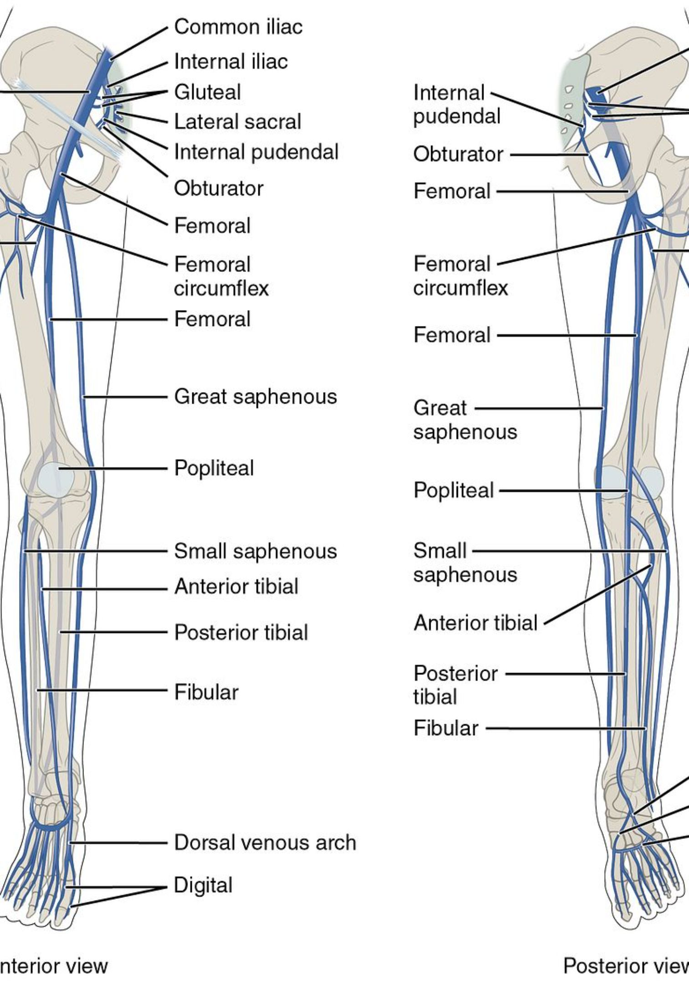
KAPITOLA 1
Typy flebotrombózy: kde se děj odehrává
Proximální trombóza
Distální trombóza
Postihuje ilio-femorální řečiště dolních končetin. Vyšší riziko plicní embolie. Závažnější průběh, nutná rychlá diagnostika.
Lokalizována v bércových žilách. Méně závažná, ale může se šířit proximálně. Sledování a léčba dle rozsahu a příznaků.

Slide 5
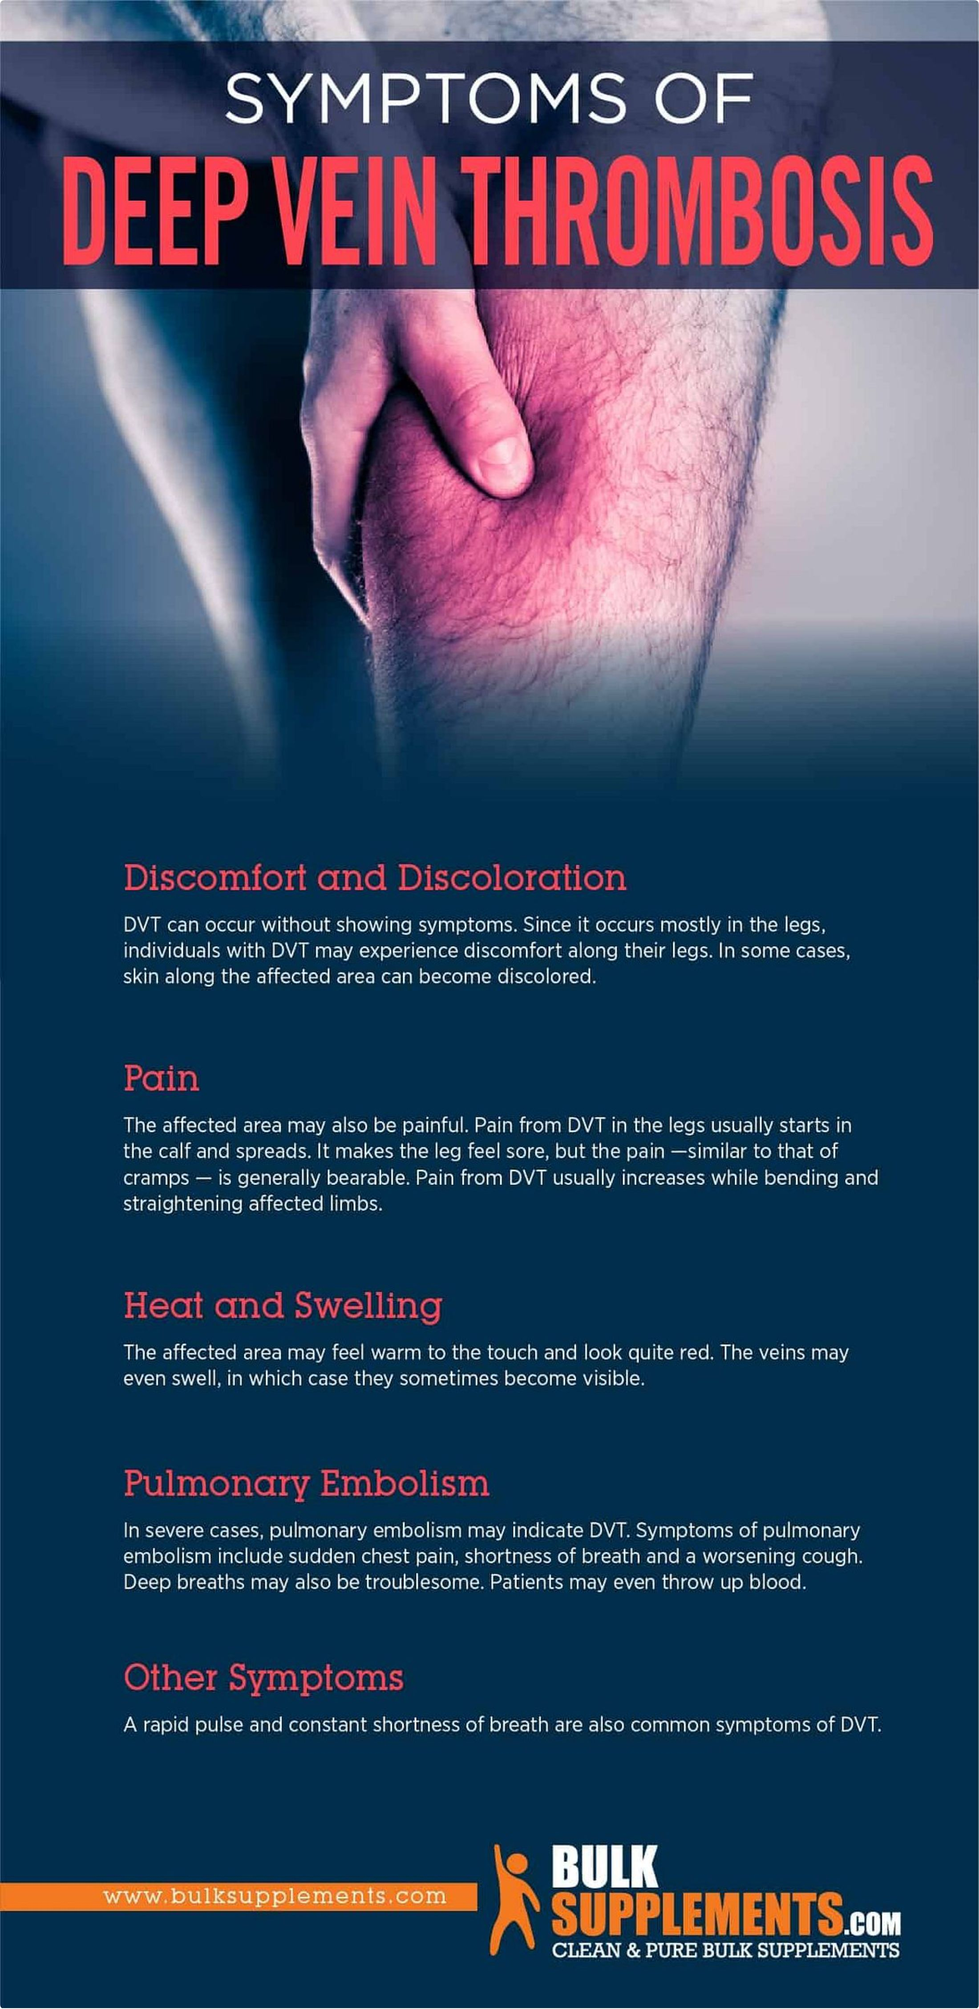
KAPITOLA 2
Příznaky – jak je student pozná na první pohled
Bolest a tíseň
Spontánní nebo při kompresi lýtka (Homansovo znamení)
Otok a změna barvy
Jednostranný otok DK, zarudnutí nebo cyanoticko-bledé zbarvení
Viditelné kolaterály
Náhradní povrchové žíly, typické u proximálních forem
Pozor: až 50 % trombóz může být asymptomatických – nevylučuj diagnózu jen pro absenci příznaků!

Slide 6
KAPITOLA 2
Proximální flebotrombóza: nejčastější „zdroj PE"
50 %
70 %
Zdroj plicní embolie
Stenóza ilické žíly
Pacientů s PE má původ trombu v ileo-femorálním úseku
Ileo-femorální trombóza je spojena se stenózou ilické žíly
Proximální trombóza nemusí vždy způsobit hemodynamický kolaps – přesto je PE reálným rizikem a vyžaduje okamžitou pozornost a monitoraci.

Slide 7
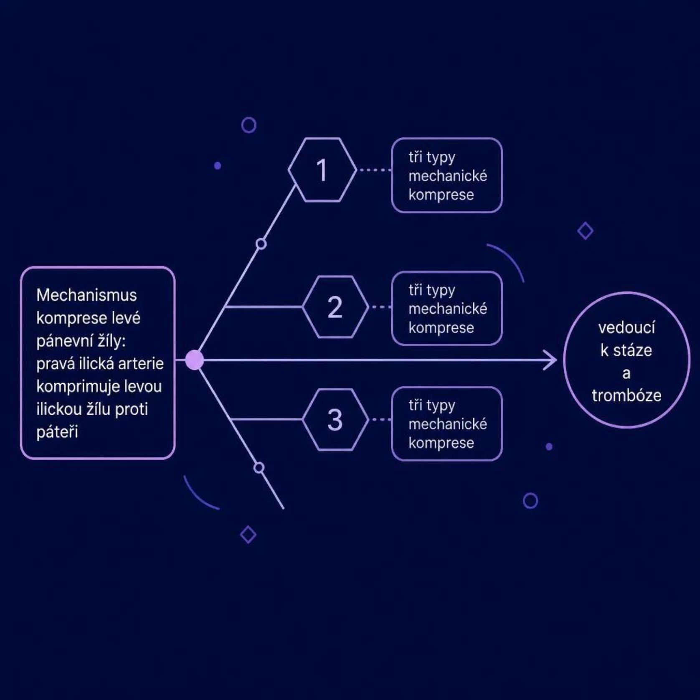
KAPITOLA 2
May-Thurnerův/Cockettův mechanismus jako spouštěč
Co to znamená v praxi?
Komprese levé pánevní žíly pravou ilickou arterií je popsána 3–5× častěji než ostatní typy.
Existuje několik morfologických typů – od prosté komprese po fibrózní synechie v lumen žíly.
U pacientů s recidivující trombózou levé DK vždy mysli na May-Thurnerův syndrom – trombóza se bude vracet, dokud nebude odstraněna příčina.

Slide 8
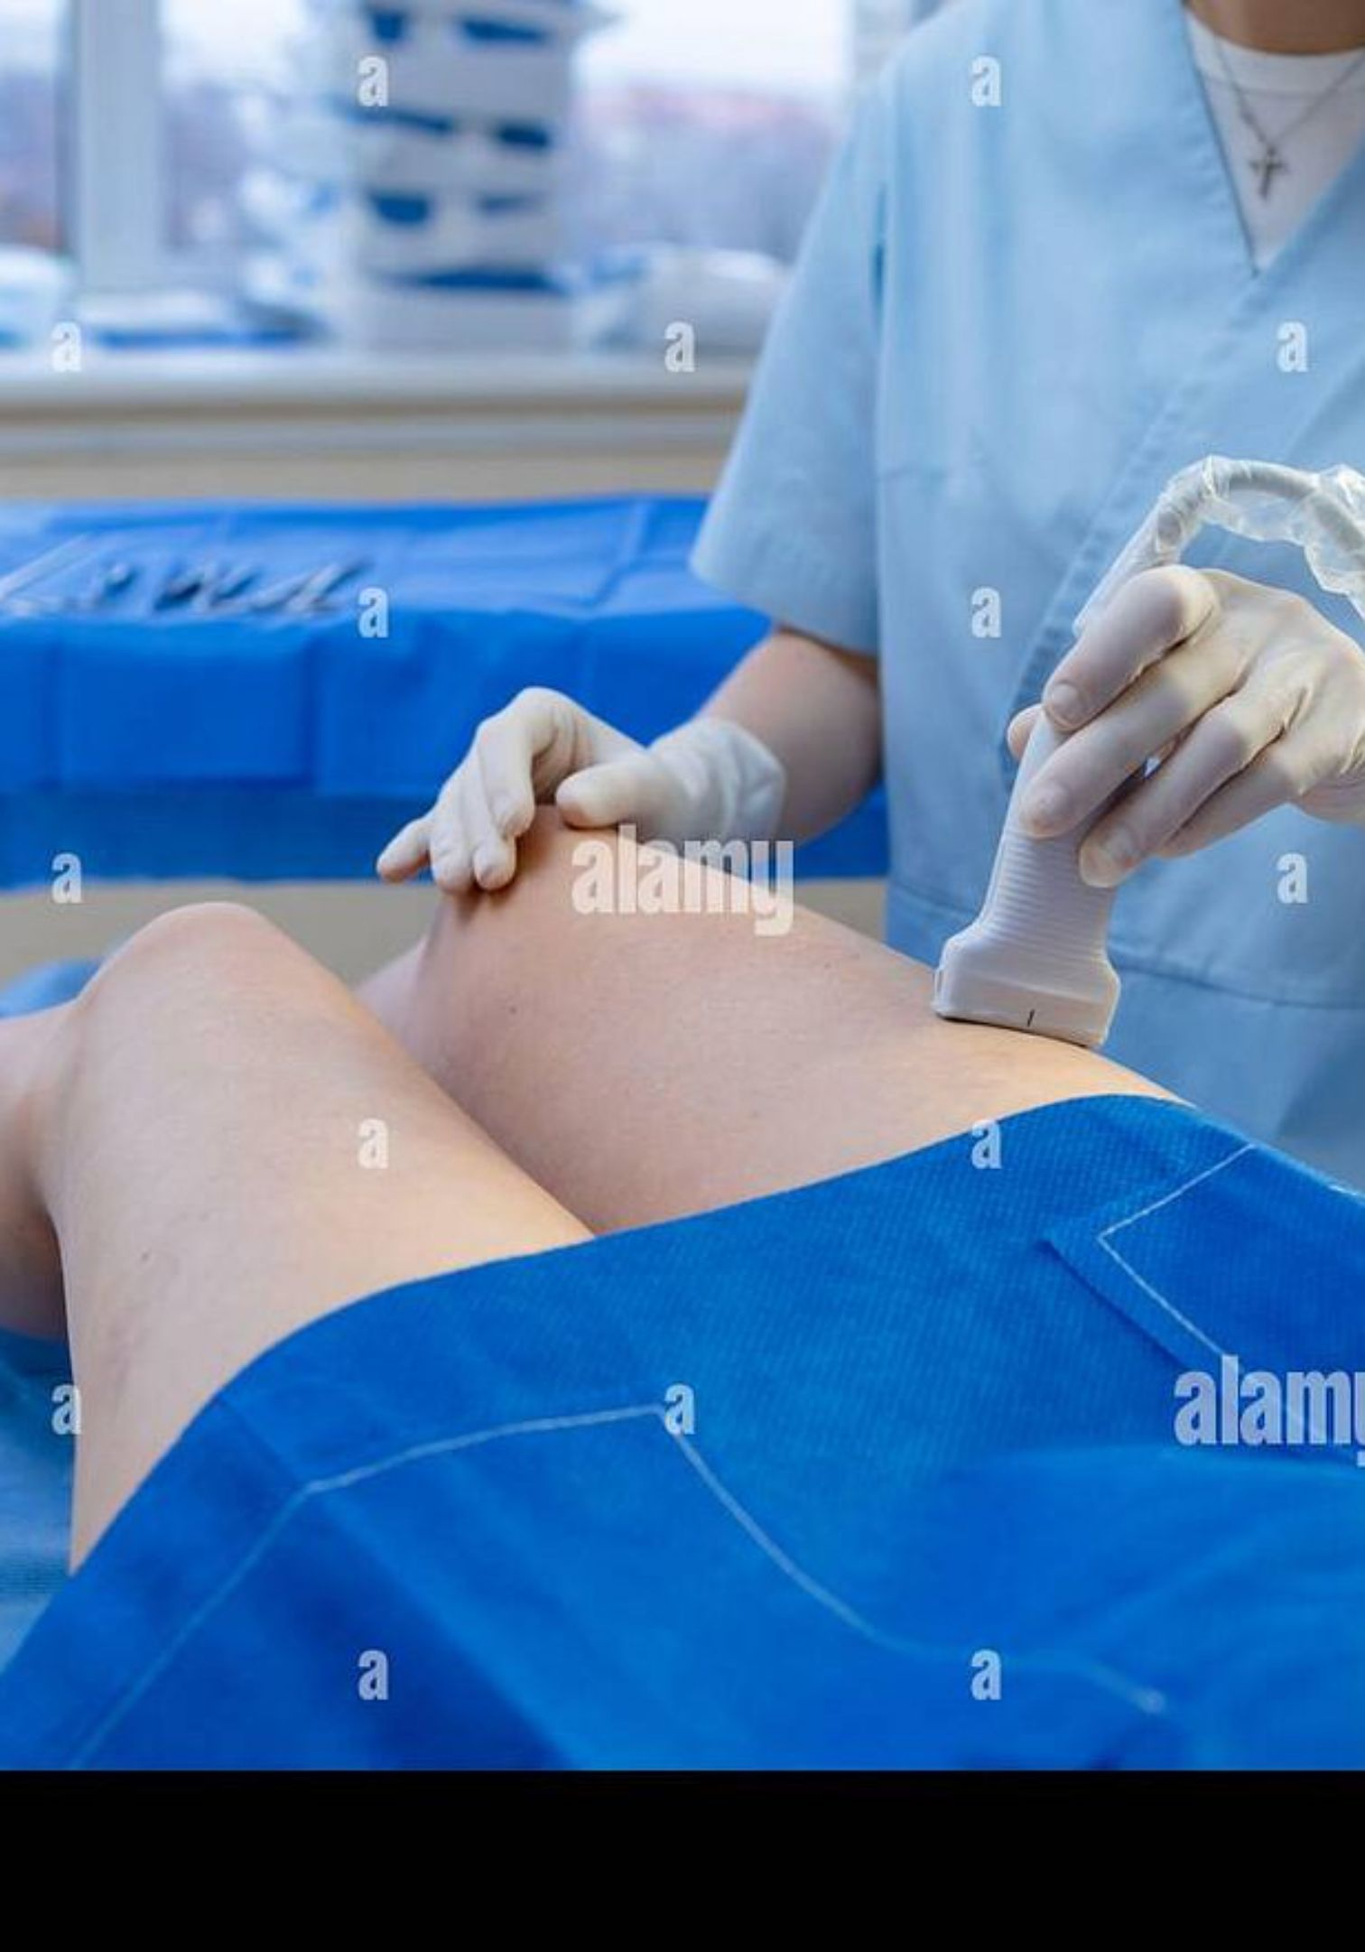




KAPITOLA 3
Diagnostika a „co ošetřovatel sleduje"
Anamnéza + klinika
Rizikové faktory, charakter obtíží, lateralizace otoku
UZV + Doppler
Kompresní sonografie a barevné mapování – zlatý standard
D-dimery
Negativní výsledek spolehlivě vyloučí TEN; pozitivní je nespecifický
Sledování rizika PE
Dušnost, cyanóza, bolest na hrudi → okamžitá eskalace!

Slide 9
KAPITOLA 3
Akutní superficiální vs. hluboká trombóza
Superficiální trombóza
Hluboká žilní trombóza
Bolestivé zarudnutí podél žíly, hmatný tuhý pruh
Obvykle méně závažná, ale sleduj riziko přestupu do hluboké žíly
Léčba: NSAID, lokální chlad, komprese, LMWH dle rozsahu
Riziko plicní embolie je klíčové a bezprostřední
Nutná rychlá a přesná diagnostika (UZV, D-dimery)
Okamžité zahájení antikoagulační léčby

Slide 10
KAPITOLA 4
Léčba v nemocnici: antikoagulace, trombolýza, režim
Antikoagulace
Trombolýza
Komprese a mobilizace
LMWH (nízkomolekulární heparin), warfarin nebo NOAC – délka léčby dle lokalizace a rizika recidivy
rt-PA lokálně (preferenčně) nebo systémově při současné plicní embolii se závažnou hemodynamikou
Kompresivní punčochy nebo obinadlo do třísla + brzká mobilizace – NE absolutní klid na lůžku

Slide 11
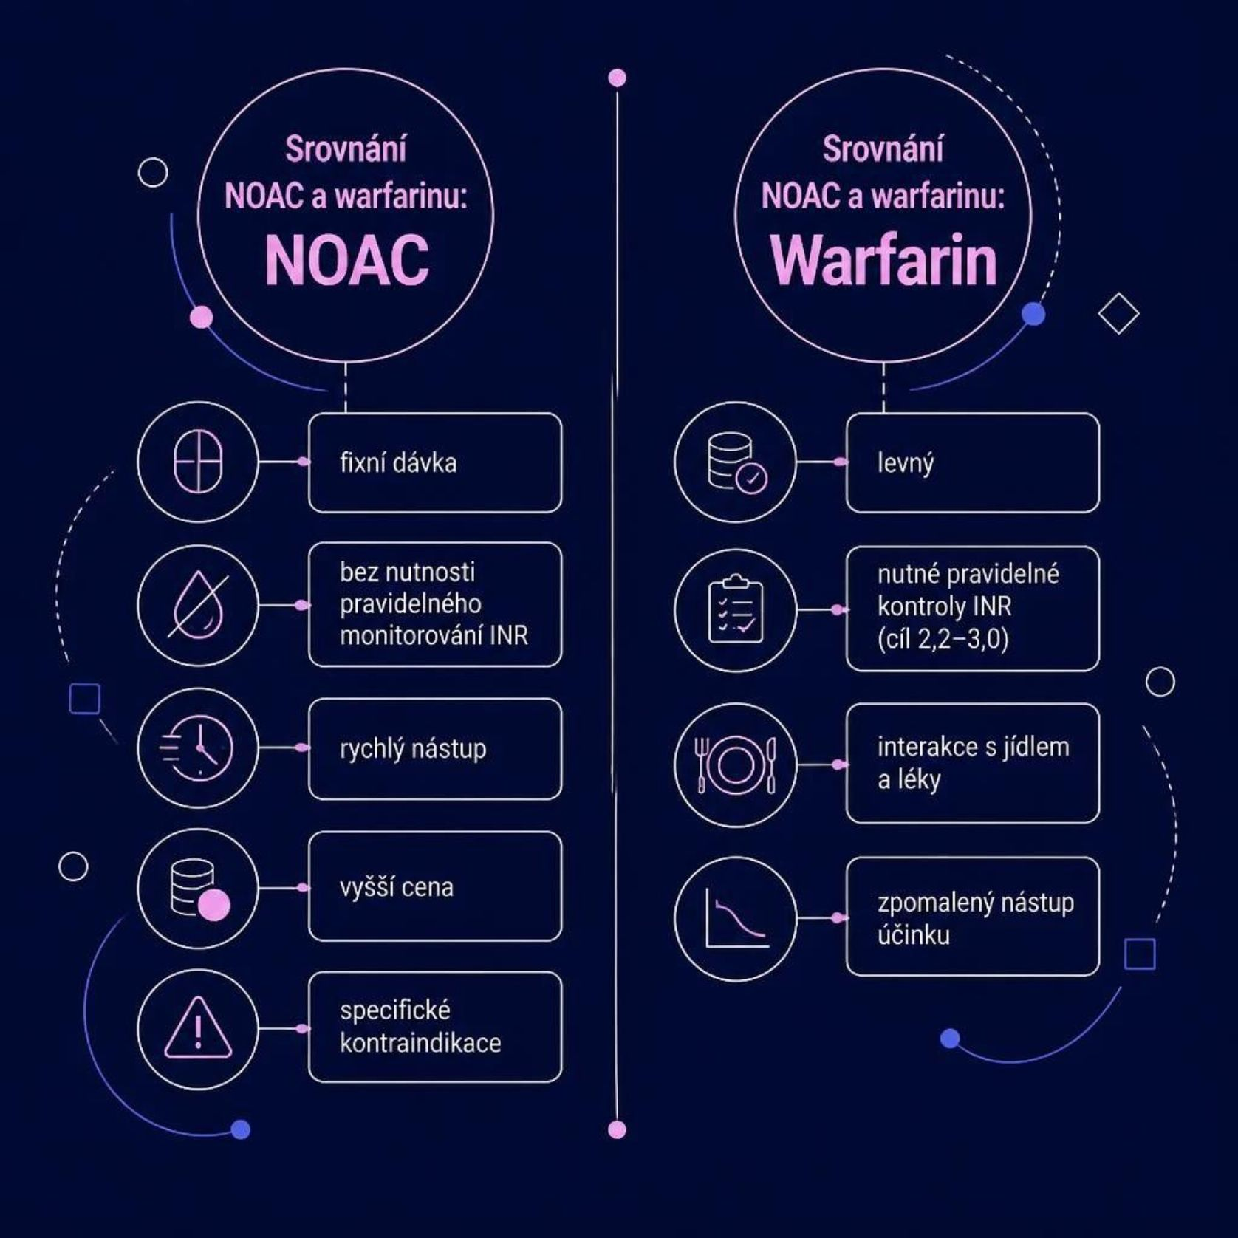
KAPITOLA 4
NOAC vs. warfarin – co vědět pro edukaci pacienta
Co sestra při edukaci zdůrazní
Pravidelnost užívání a nepřerušování léčby
Rizika krvácení: sleduj modřiny, krev v moči/stolici
Komedikace – upozornit lékaře na každý nový lék
U warfarinu: kontroly INR a dietní omezení (vitamín K)

Slide 12
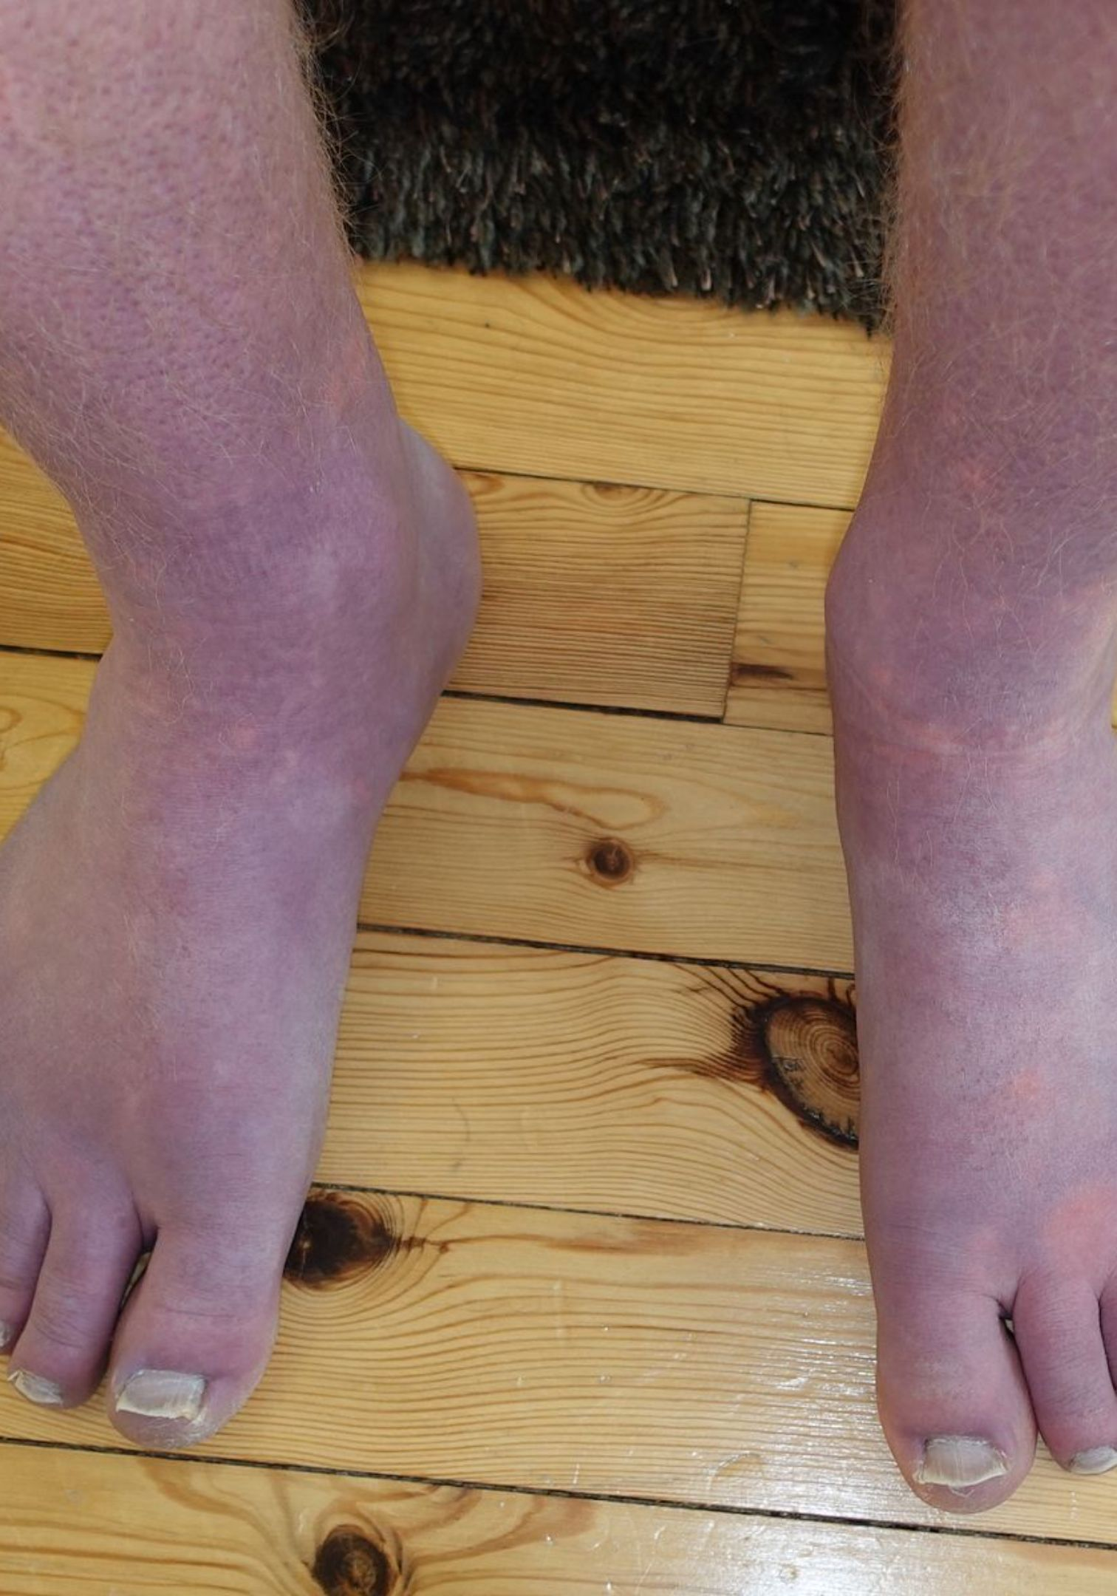
URGENTNÍ STAV
Phlegmasia coerulea dolens: kdy eskalovat okamžitě
Příznaky
Riziko
Masivní zduření DK, výrazná cyanóza, petechie, silné bolesti, pokles TK
Progrese může vést k akrální gangréně a ztrátě končetiny
Reakce sestry
Okamžitá eskalace, monitorace vitálních funkcí, příprava na urgentní intervenci

Slide 13
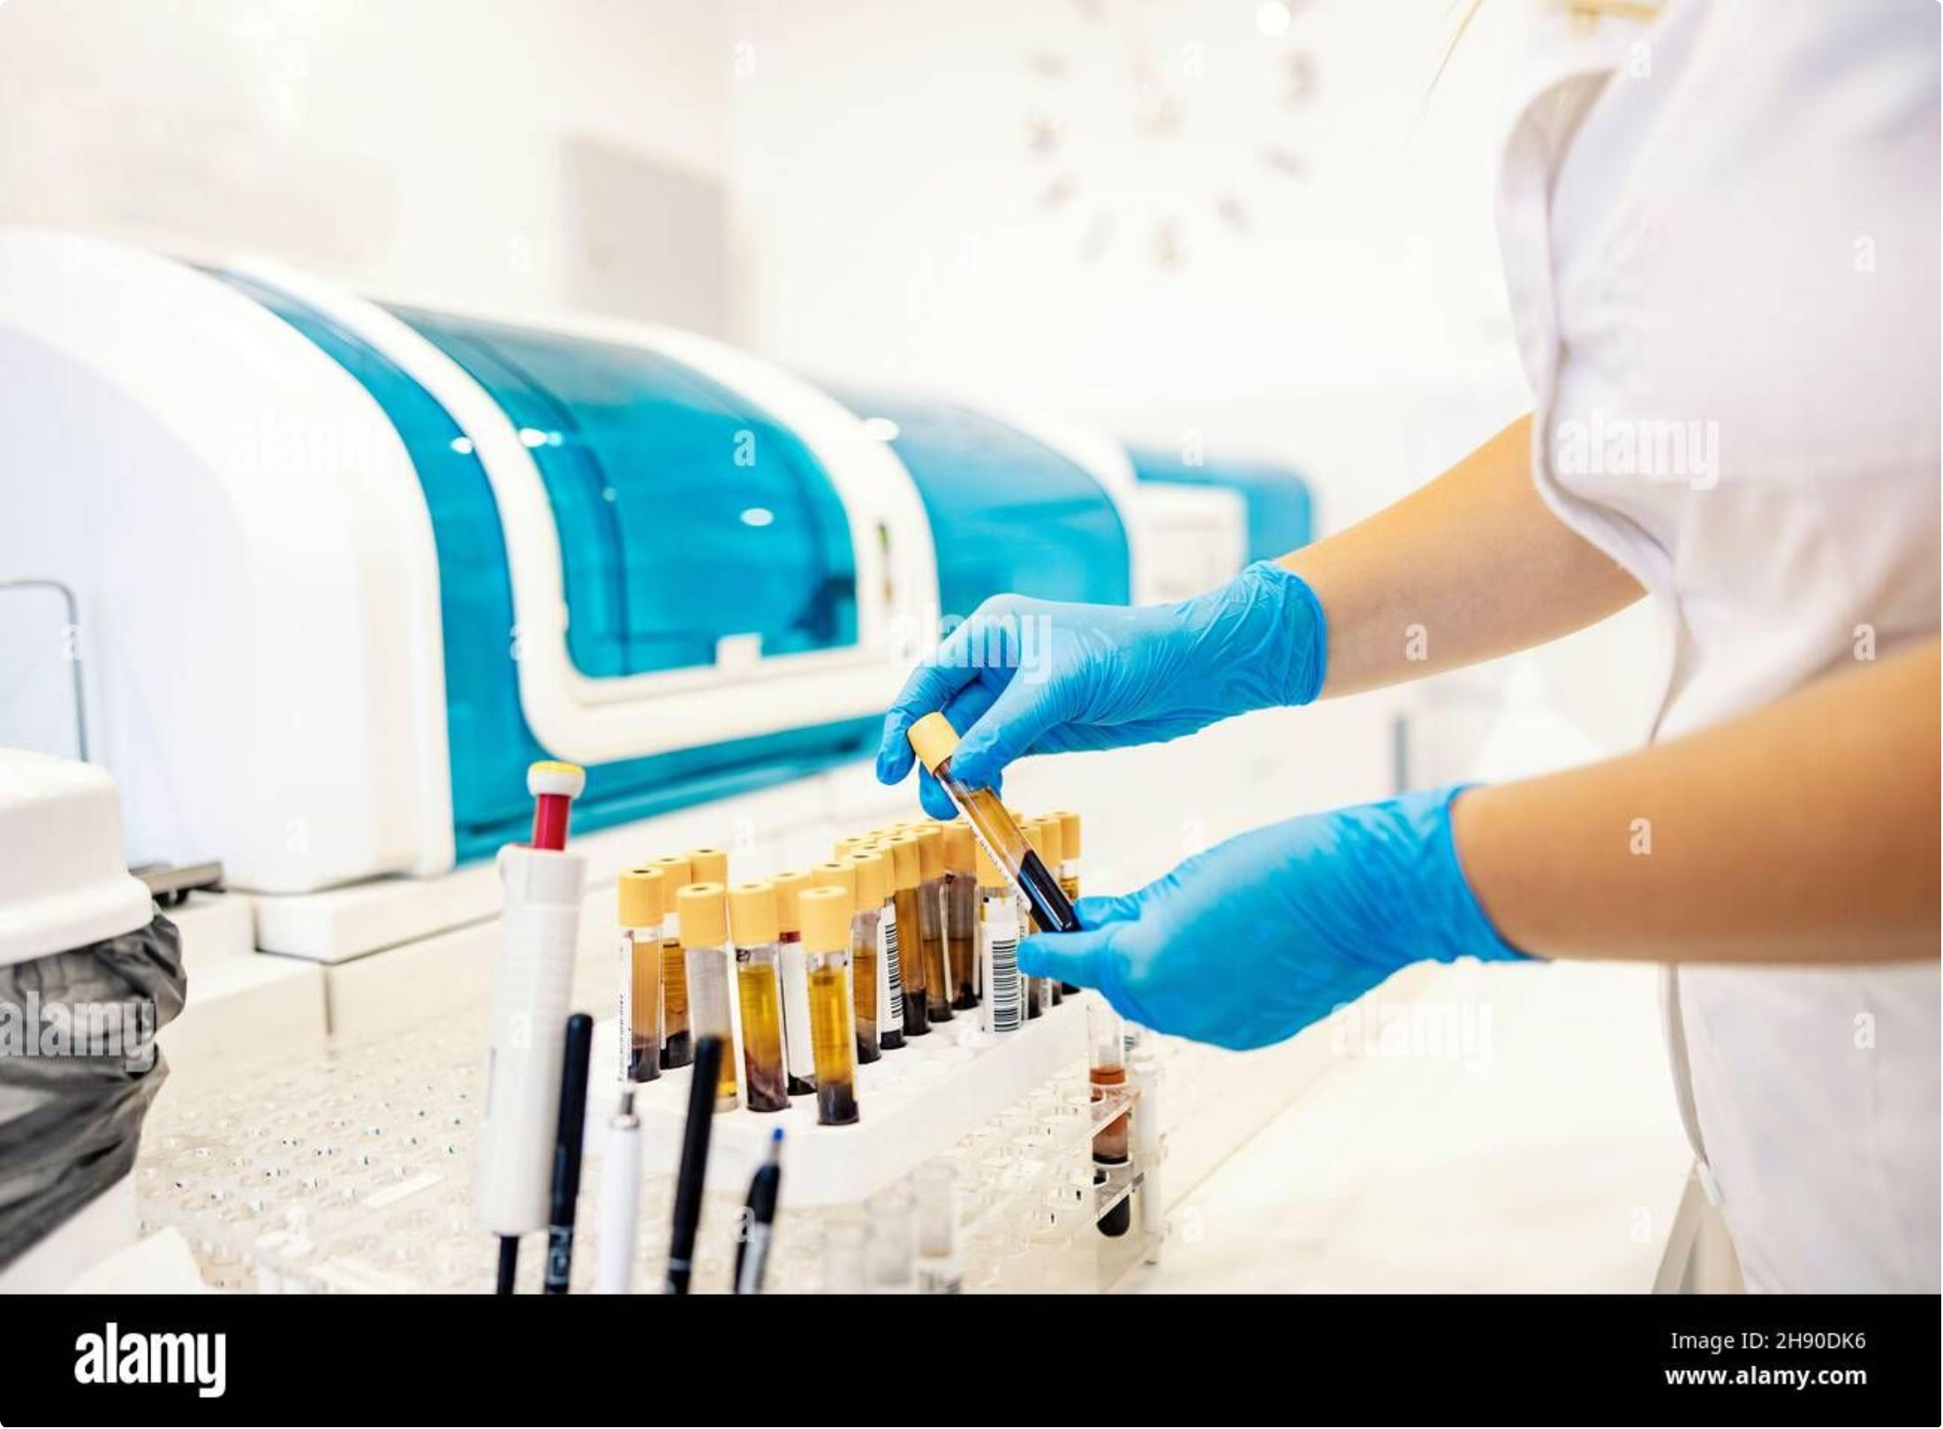
KAPITOLA 4 – PRAXE
Antikoagulace v praxi: co sestra hlídá
1
Před zahájením
Hemokoagulační odběry: INR, APTT, KO, AT, fibrinogen, protein C – vyloučení trombofilního stavu
2
Během léčby
Sledování INR (warfarin: cíl 2,2–3,0), hlášení odchylek lékaři; u LMWH: edukace a nácvik aplikace
3
Kompresní léčba
Kompresivní punčochy/obinadlo do třísla – tolerance pacienta a správné přiložení jsou klíčové

Slide 14
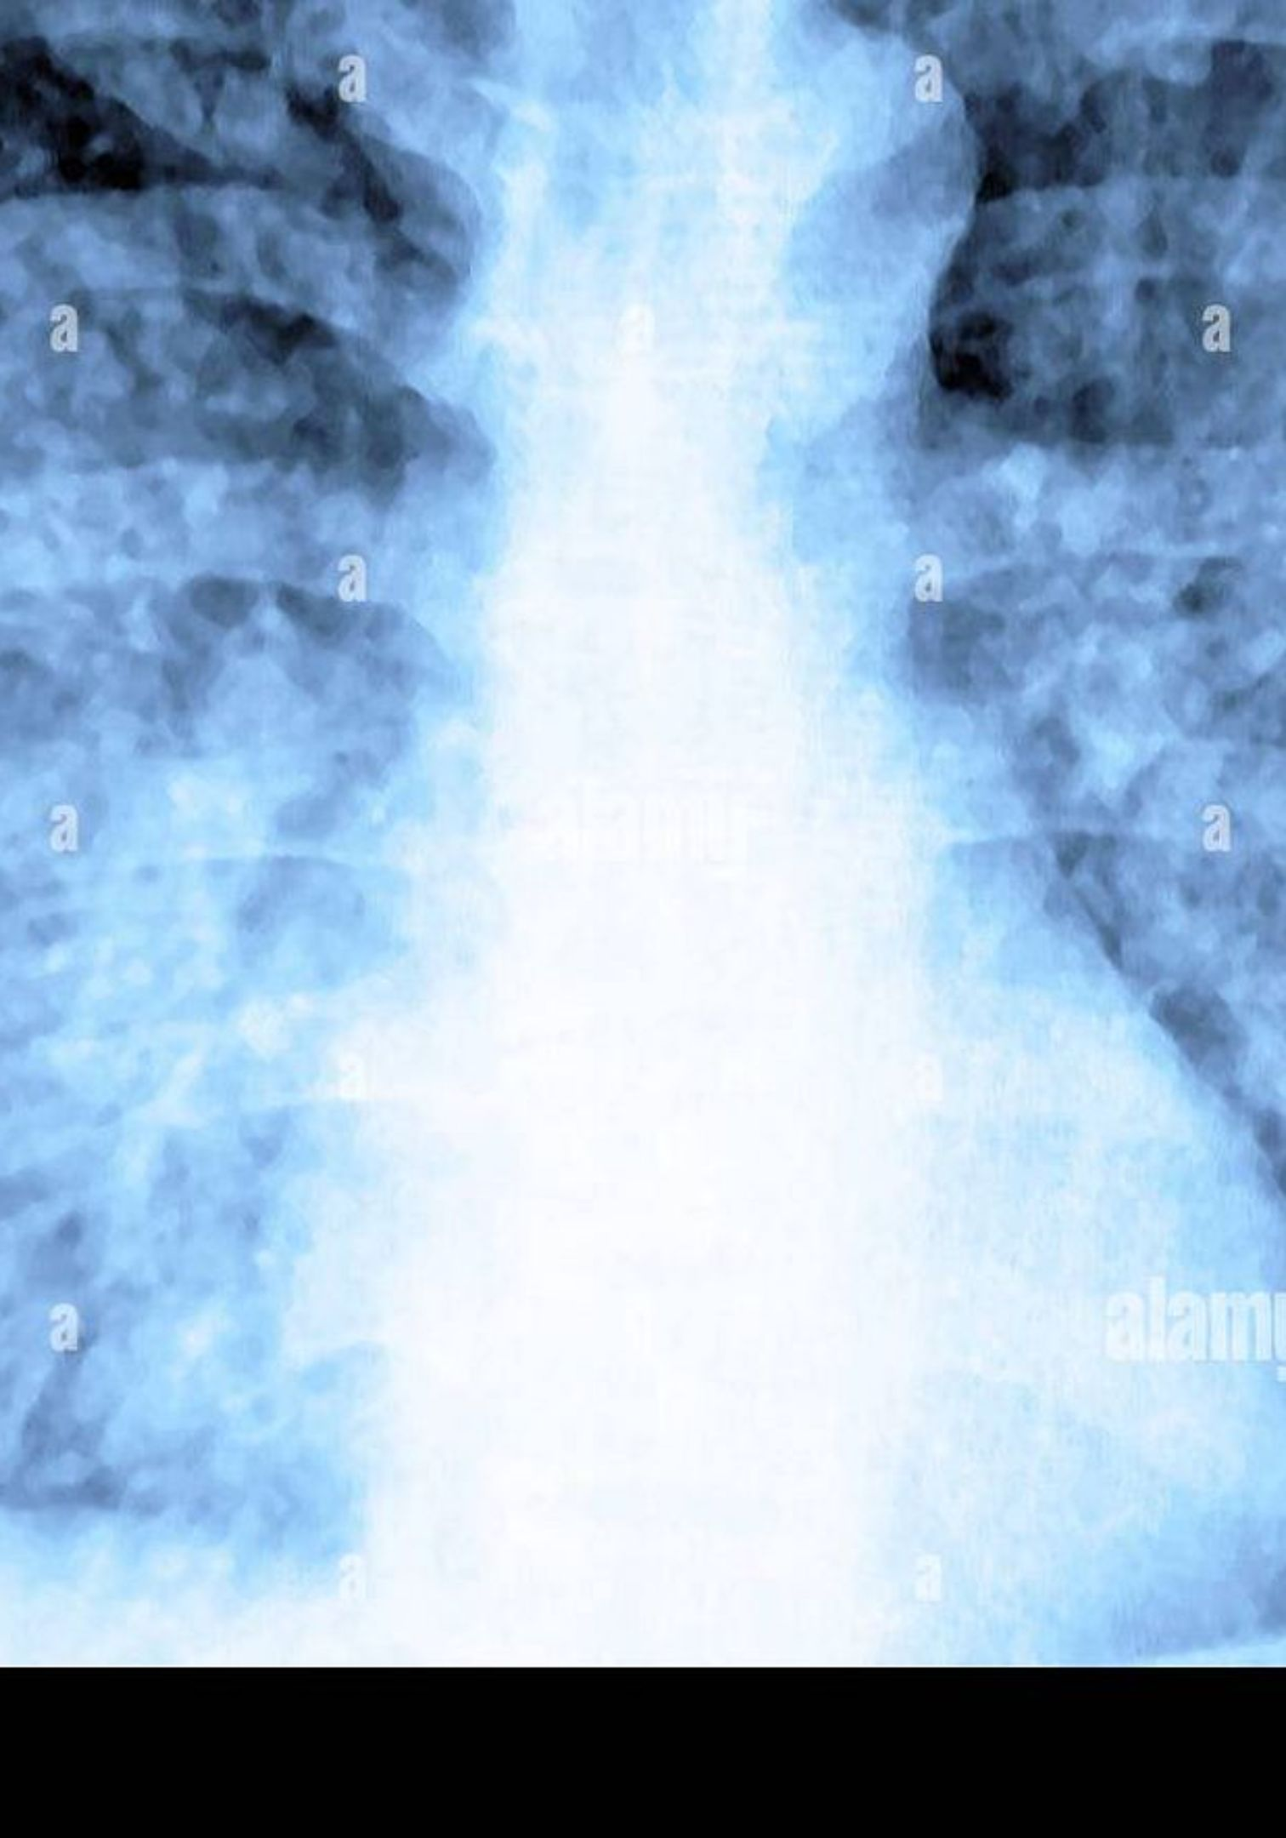
KAPITOLA 4 – MONITORING
Před PE a po něm: monitorace v kritických hodinách
Klinické signály PE
Rychlá diagnostická cesta
Kavální filtr
U vybraných pacientů (kontraindikace antikoagulace, recidiva PE) – sestra hlídá indikace a bezpečnost výkonu
Náhlá dušnost, cyanóza, hemoptýza, bolest na hrudi, hypotenze, synkopa → okamžitá eskalace
CT angiografie plic, V/Q scintigrafie, ECHO, EKG, RTG – vše co nejdříve

Slide 15
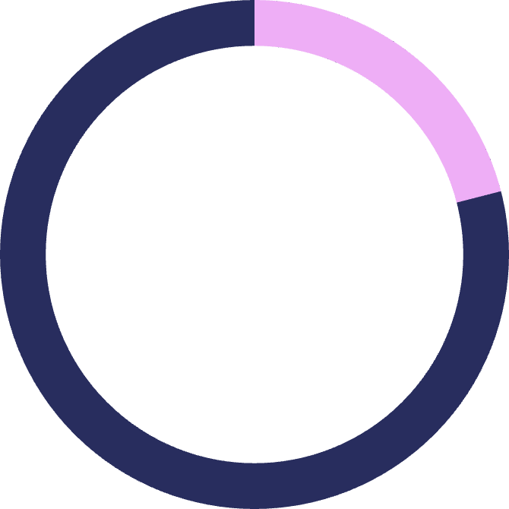


KAPITOLA 5
Dlouhodobá edukace a prevence recidivy TEN
21,5 %
2,6 %
Recidiva žilní trombózy
Recidiva plicní embolie
Kumulativní incidence do 5 let po první příhodě
Kumulativní incidence do 5 let
Plán prevence – co sestra předává pacientovi
Hydratace a mobilizace – časně po operaci, při cestování
Kompresivní léčba – punčochy, u ležících intermitentní pneumatická komprese
Farmakologická prevence – warfarin dlouhodobě u trombofilních stavů a recidiv (kontroly INR)
Edukační materiály – leták k aplikaci LMWH, doporučení pro cestování a každodenní život
Prevence funguje jen tehdy, když pacient látku pochopí a správně provede – edukace je klíčová dovednost sestry.

